Slide 1


¡Bienvenidos!

Slide 2

Activación
https://www.youtube.com/watch?v=cWeHeD7FoSM

Slide 3
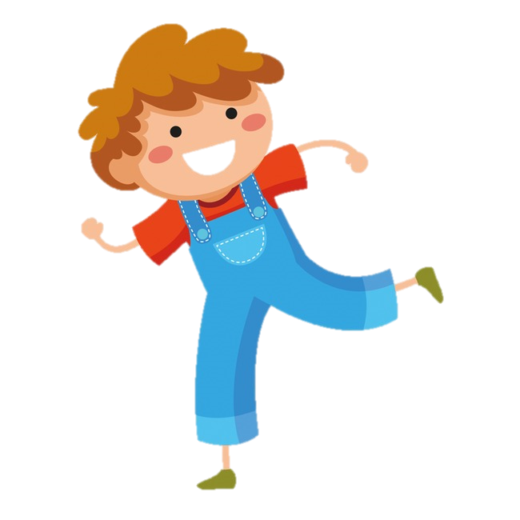
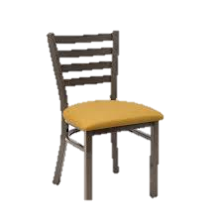
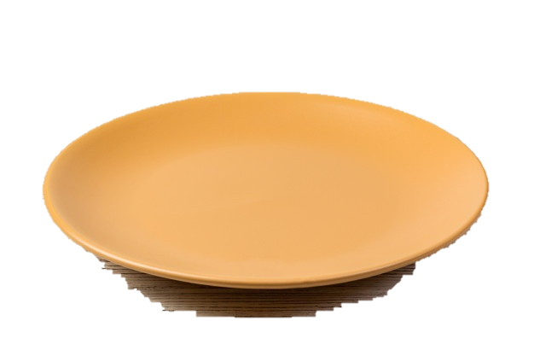
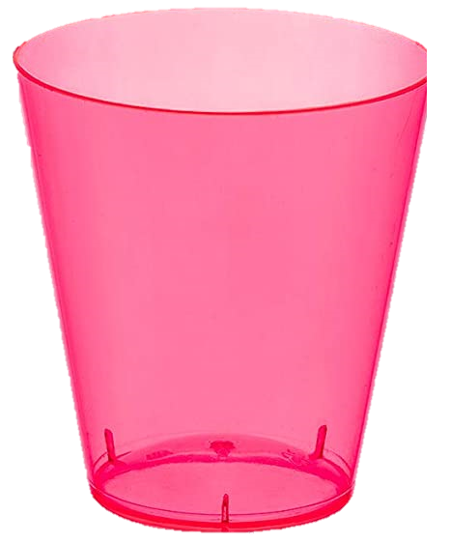
Infographic Style
Juguemos a las estatuas de marfil ¡una, dos, tres, así!
Escuchan indicaciones:
Colocar su vaso y su plato arriba de su silla, y cuando canten, cada quien caminará su silla y al final de la canción, se quedarán en la posición que quieran, sin moverse, como una estatua

Slide 4
Infographic Style
Juguemos a las estatuas de marfil ¡una, dos, tres, así!
Forma virtual:
Preguntar
Al grupo las posiciones del alumno elegido usando términos como: si está abajo, arriba, delante, atrás, izquierda o a "la derecha de”

Slide 5

Infographic Style
Juguemos a las estatuas de marfil ¡una, dos, tres, así!
Forma Presencial :
Se organiza el grupo en parejas, uno se ellos saldrán del salón y se "convierten" en estatuas, los niños de fuera imitan la posición de su pareja, incluyendo la posición del vaso y el plato

Slide 6
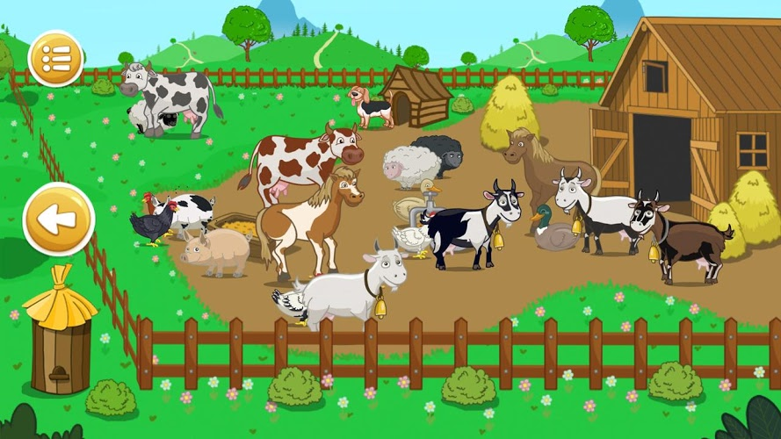
Jugar a armar la granja
Virtual
Material de impresión la granja
TITERES RECORTABLES CON UNA ABATELENGUAS DE BASE Y PLASTILINA PARA PARARLOS
Mostrará el acomodo que deben tener los animalitos y ellos imitaran la posición que tenga cada animal, es necesario que la educadora haga hincapié en expresiones espaciales

Slide 7
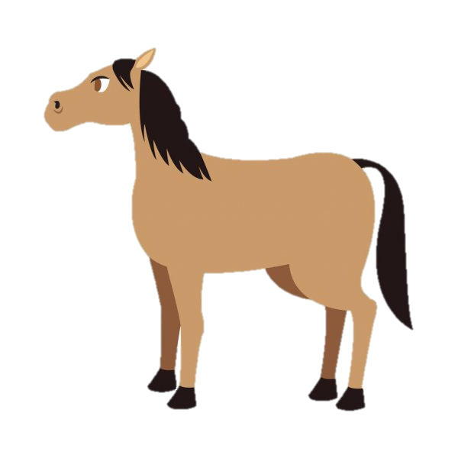
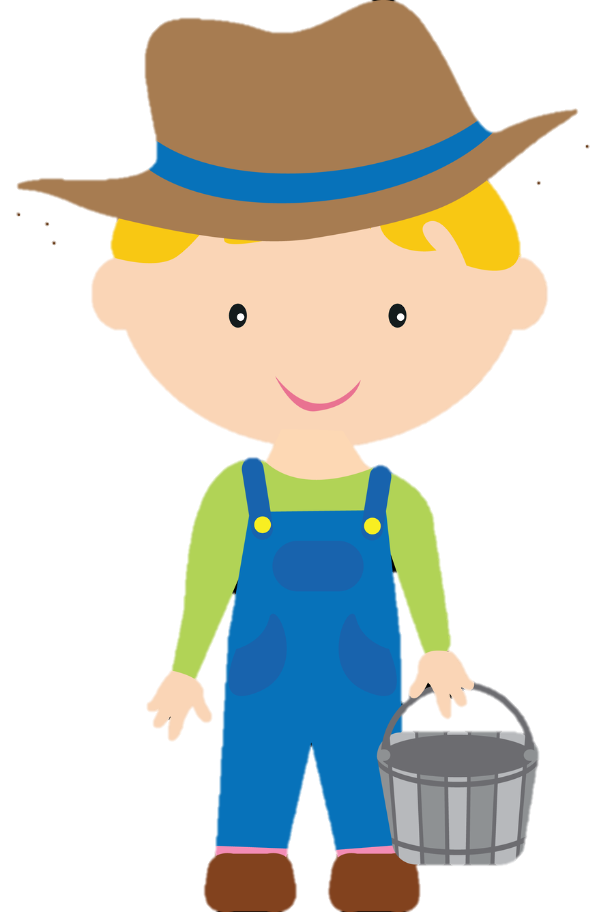
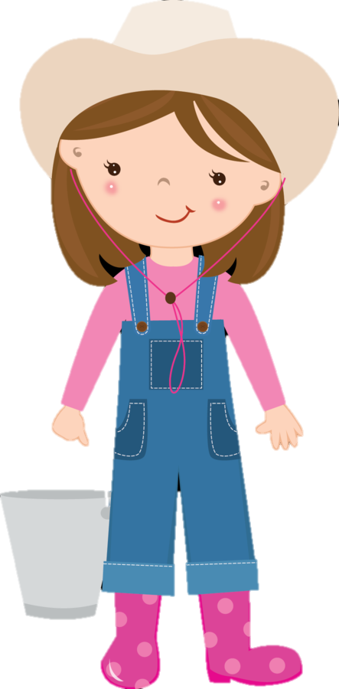


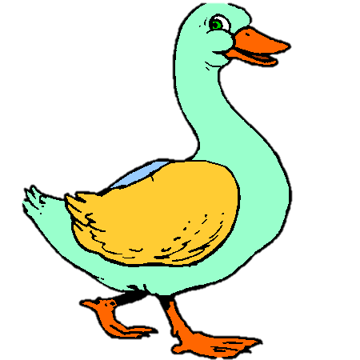


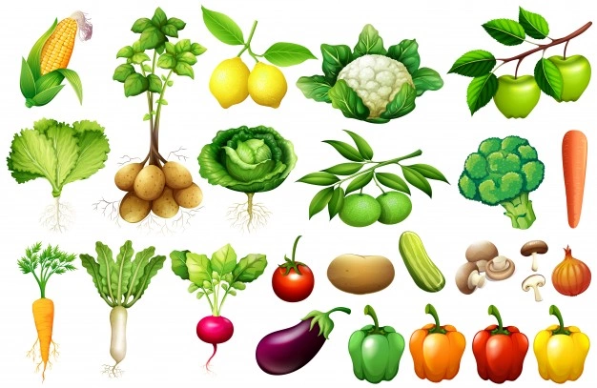


Slide 9
Jugar a armar la granja
PRESENCIAL
Material de impresión la granja
TITERES RECORTABLES CON UNA ABATELENGUAS DE BASE Y PLASTILINA PARA PARARLOS
Dos equipos de 8 integrantes, construyen la granja como ellos quieran.
4 integrantes emisor: construye la granja
4 integrantes receptor construye la granja igual a su compañeros (emisor)

Slide 10
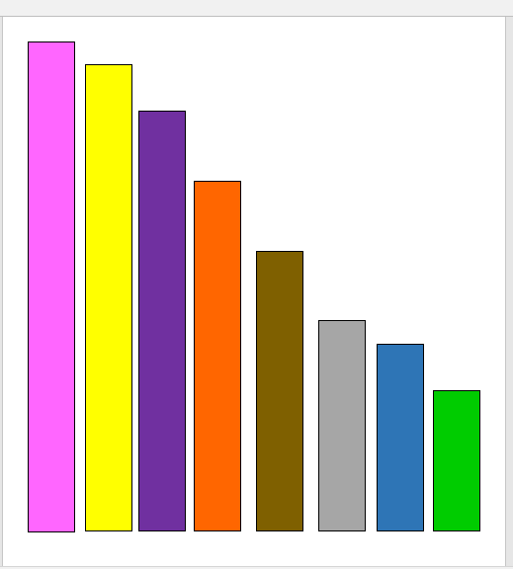
Comparemos las tiras blancas con las de color
Comparación de tiras blancas respecto sus tiras de color

Slide 11
Comparemos las tiras blancas con las de color
Utilizar términos como "tamaño grande", "más grande", "más chica o pequeña", "más larga", "más corta".

Slide 12
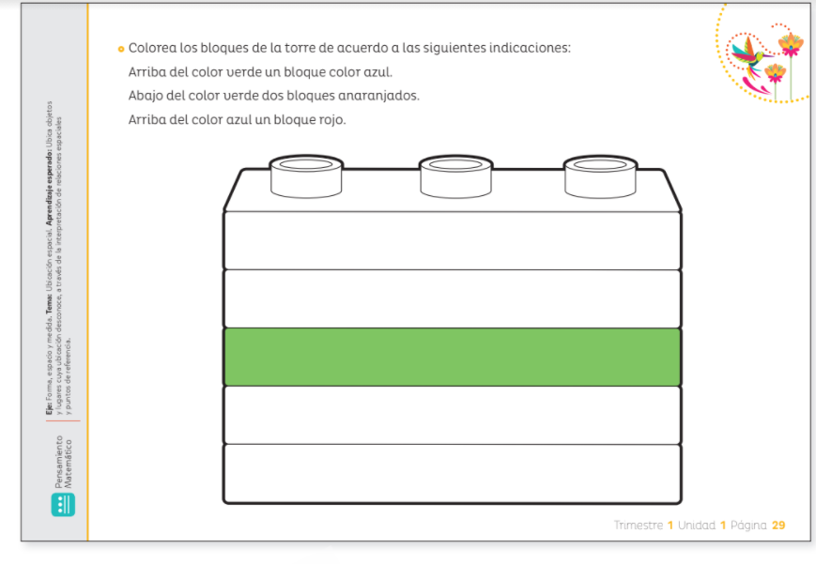
Libro de Sobre ruedas pág. 29 Realizar la pág. 29 del libro, revisar si los alumnos entienden conceptos de arriba, abajo, atrás, en frente etc.
Libro de trazos pág. 10 y 11

Slide 13
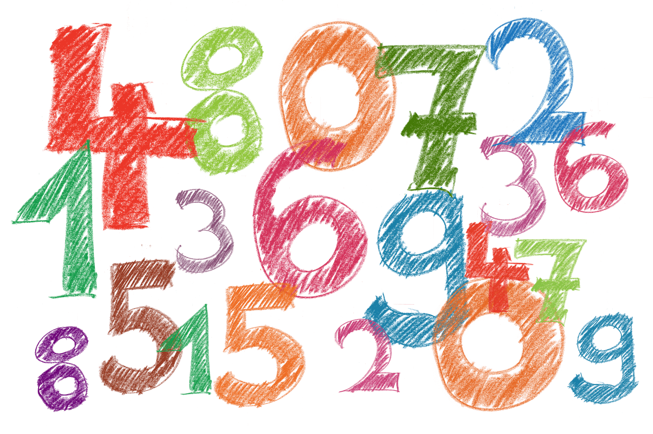

Slide 14
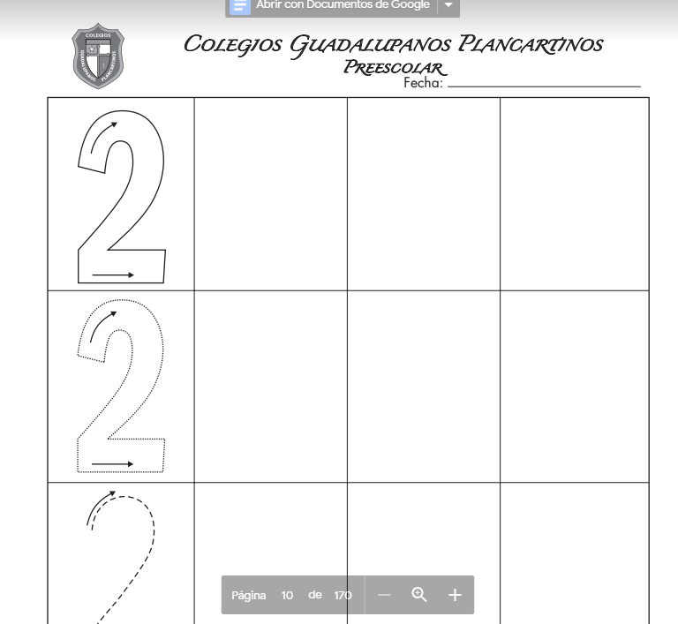
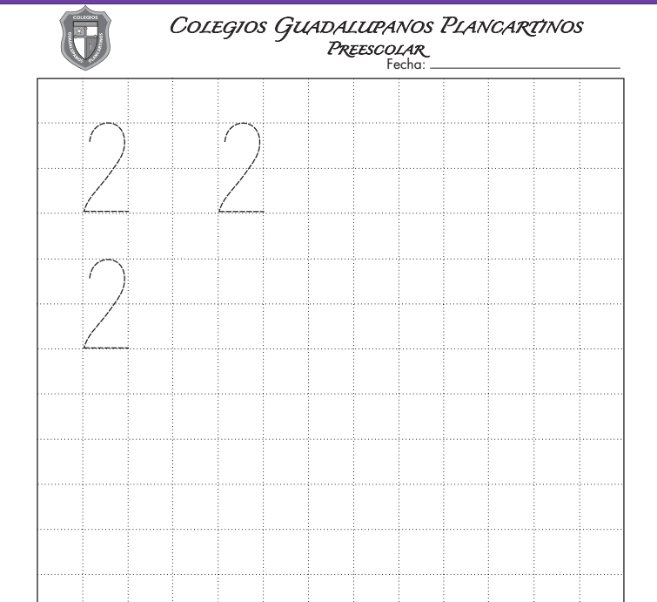

Slide 15
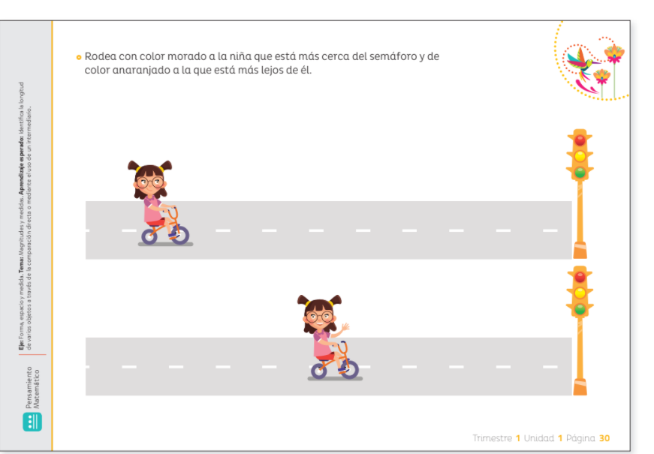

Slide 16
